Slide 1
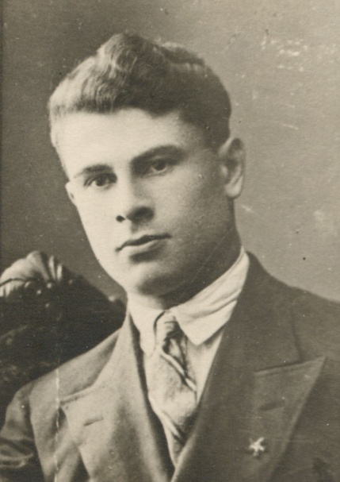
КАЗИНЕЦ Исай Павлович
Казинец Исай Павлович (Пинхусович) подпольные псевдонимы - "Слава", "Юригин", "Славка Победит»
Родился в 1910 году. Во время Великой Отечественной войны с первых дней оккупации активно включился в борьбу против немецко-фашистских захватчиков. Будучи секретарем Минского подпольного горкома партии, создал сеть партийных и комсомольских групп в Октябрьском районе города. 27 марта 1942 года Казинец И.П. был арестован гитлеровцами и после жестоких пыток 7 мая 1942 года казнен через повешенье. Стоя под виселицей с петлёй на шее, Казинец крикнул : «Смерть фашизму! Да здравствует Красная Армия»
Указом Президиума Верховного Совета СССР от 8 мая 1965 года Казинцу Исаю Павловичу посмертно присвоено звание Героя Советского Союза.
1

